Slide 1
Leçon n°6
DOSAGES

Slide 2
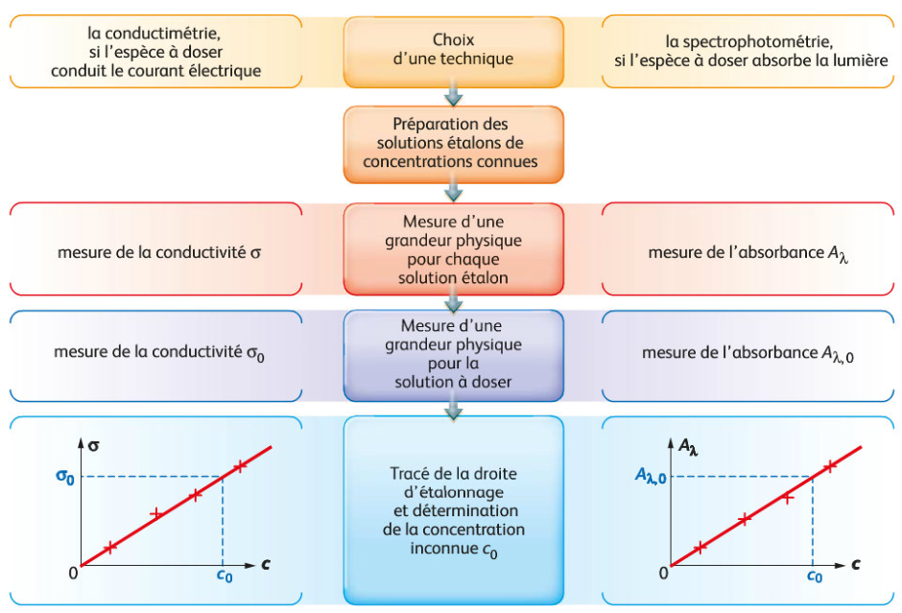

Slide 3
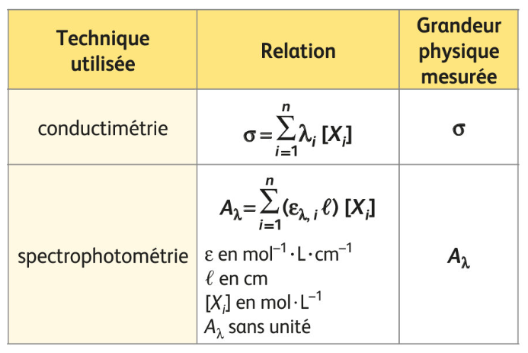

Slide 4
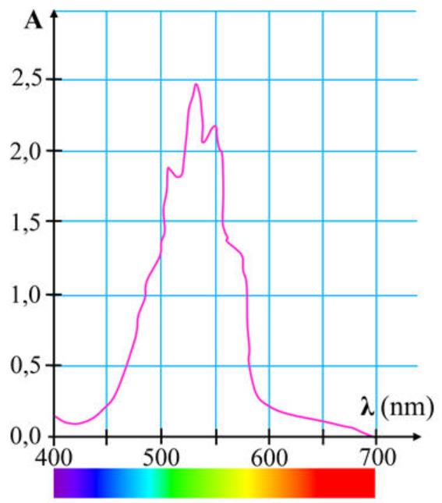
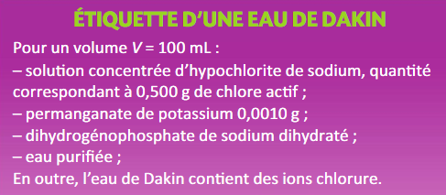

Slide 5
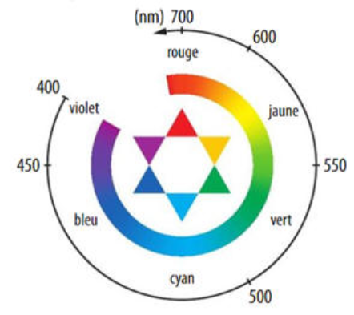
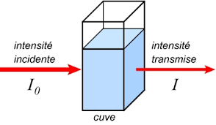
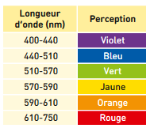

Slide 6
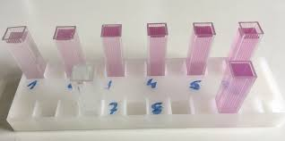
 | S₀ | S₁ | S₂ | S₃ | S₄ | S₅
F | 1 | 1,25 | 1,67 | 2,5 | 5 | 10
V₀ (mL) | 10 | 8 | 6 | 4 | 2 | 1
V_{eau} (mL) | 0 | 2 | 4 | 6 | 8 | 9
C_{i} (mol/L) | 3,3x10⁻⁴ | 2,6x10⁻⁴ | 2,0x10⁻⁴ | 1,3x10⁻⁴ | 0,7x10⁻⁴ | 0,3x10⁻⁴
A | 0,790 | 0,635 | 0,497 | 0,323 | 0,160 | 0,083
Mesure absorbance de l’echantillon :
A = 0,137

Slide 7
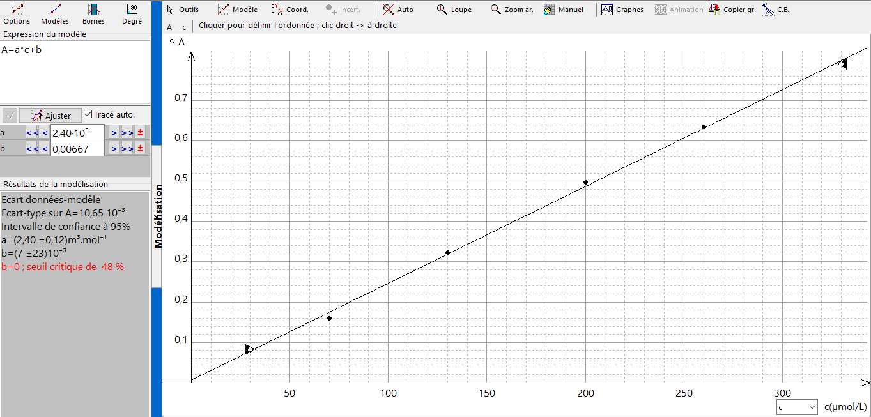

Slide 8
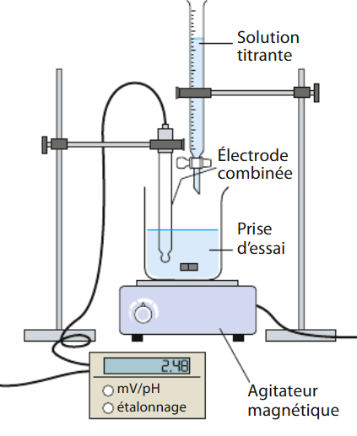
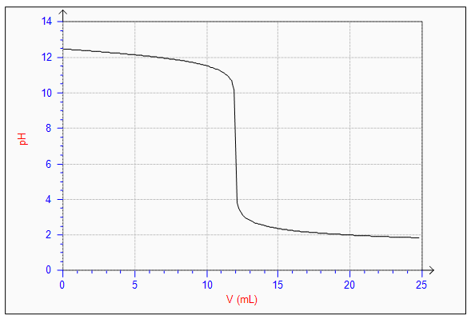
Réaction de support acido-basique : H₃0⁺_{(aq)} + HO⁻_{(aq)} 2 H₂O(l)

Slide 9
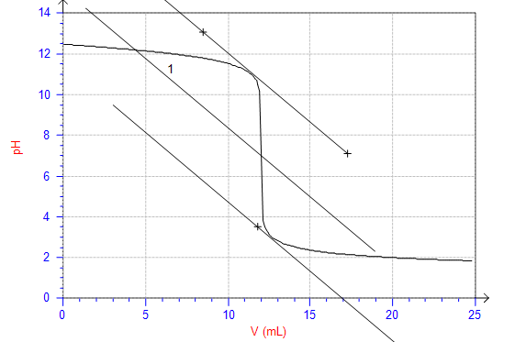
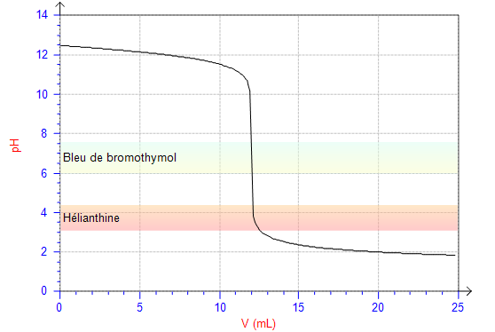

Slide 10
